Slide 1
Ekorozwój naszej okolicy.
Zakupy.

Slide 2
Ekorozwój
Ekorozwój - rozwój nie zagrażający środowisku naturalnemu, polityka i działania społeczne o charakterze proekologicznym, dążenie do równowagi sfery społecznej, gospodarczej i środowiska naturalnego.

Slide 3
Jaki związek mają zakupy z ekologią?
Zakupy z ekologią mają wiele wspólnego. Są to nie tylko ekologiczne torby i żywność. Do ważnych czynników, które sprawiają, że produkt jest ,,eko” należy także kraj pochodzenia i koszty transportu danego towaru. Ważne jest też to, jak przygotowujemy się do zakupów i co kupujemy.

Slide 4
Jak mądrze zrobić zakupy?
Rady dla kupującego:
planujmy zakupy;
w miarę możliwości kupujmy od producentów żywności oraz wybierajmy produkty, które przebyły jak najkrótszą drogę od producenta do klienta;
chcąc kupić świeże artykuły, wybierajmy sklepy, które mają sprawdzoną renomę;
kupujmy żywność w jak najmniej przetworzoną;
nie kupujmy produktów łatwo psujących się, jeśli nie wykorzystamy ich od razu;

Slide 5
Opinia jednego z internautów na temat eko żywności.
Produkty ekologiczne zarówno spożywcze jak i inne są jednak znacznie droższe. Czy zawsze warto je kupować? Kilka przykładów:
Klientka kupiła ekologiczne suszone śliwki kalifornijskie wyprodukowane przez firmę Bio Hurt. W torebce razem z owocami wysypały się białe, tłuste robaki. W odpowiedzi na interwencję właścicielka sklepu stwierdziła, że to dowód, że śliwki są naprawdę ekologiczne, bo w konserwowanych robaki by się nie zalęgły. Mam nadzieję, że klientka nie była wegetarianką...
W poszukiwaniu dobrego ketchupu kupiłem sobie drogi ketchup "eko". Może on jest nawet zdrowy, ale raczej nie jadalny, ponieważ miałem wrażenie, że połowę zawartości stanowi cukier, który chyba szybko doprowadziłby mnie do cukrzycy.
W sklepie sportowym zainteresowałem się ekologiczną bielizną. Ucieszyłem się, że podkoszulek i bokserki z australijskiej bawełny będzie dobrym odzieniem na potliwość przy zmianie temperatur. Szybko jednak otrzeźwiałem, gdy zobaczyłem cenę. Odpowiednio 200 i 150 zł.
Z drugiej strony, np. ekologiczne jajka, także te od kur zielononóżek, są - mimo wysokiej ceny - opłacalne, bo rzeczywiście smaczne i zachowujące świeżość nawet po oficjalnym terminie ważności.
Tak więc z produktami ekologicznymi różnie bywa z punktu widzenia konsumenta.
http://forum.forsal.pl/index.php?/topic/89357-/

Slide 6







Eko znaki jakości.
Znak EKOLANDu
Znak certyfikowanego rolnictwa ekologicznego
Gwarantowana Tradycyjna Specjalność
Znak rolnictwa ekologicznego Unii Europejskiej
EkoZnak
Znak Ecolabel
Zielony Certfikat/Certyfikat EU EKO

Slide 7
Ankieta
W naszej okolicy przeprowadziliśmy ankietę na temat: ,,Zakupy a ekologia”.
W ankiecie udział brało 100 osób z naszej okolicy.

Slide 8
Wyniki ankiety.

Slide 9
Ankieta c.d.

Slide 10
Ankieta c.d.

Slide 11
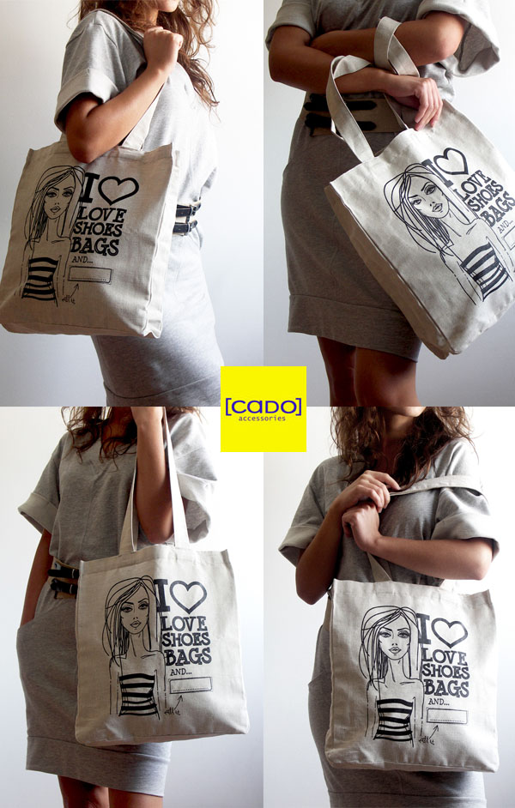
Dlaczego torby ekologiczne są lepsze od zwykłych foliowych?
ZALETY EKOTORBY :
-przyjazna dla środowiska,
-trwała – okres użytkowania to co najmniej kilka lat,
-wygodna w użytkowaniu – można je nosić zarówno
w ręku jak i na ramieniu,
- uniwersalna – nadaje się nie tylko na zakupy,
a ostatnio także coraz bardziej modna.

Slide 12
Bycie ,,eko” jest opłacalne!
Koszt:
Jedna torba ekologiczna kosztuje ok. 10zł., a jej
czas używania to ok. 3 lata.
Jedna reklamówka foliowa kosztuje 0,07zł. Robiąc 3 razy w tygodniu i za każdym razem biorąc dwie reklamówki foliowe zapłacimy:
Miesięcznie: 0,07zł*2 reklamówki*3 razy w tygodniu*4 tygodnie w miesiącu=1,68zł.
Czyli przez 3 lata (36 miesięcy): 1,68*36=60,48zł.
Dzięki torbie ekologicznej nie zanieczyszczamy środowiska, a zyskujemy wygodę i ok.50zł.

Slide 13
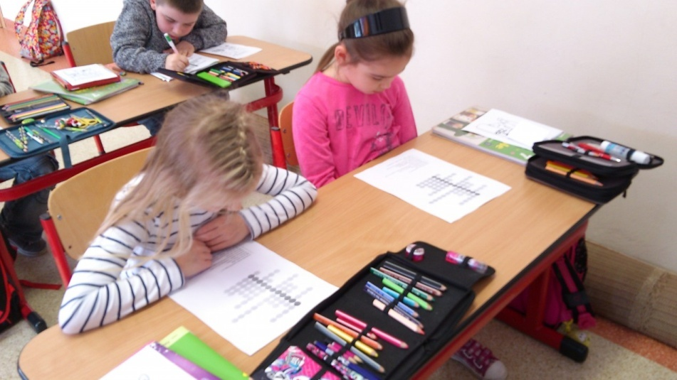
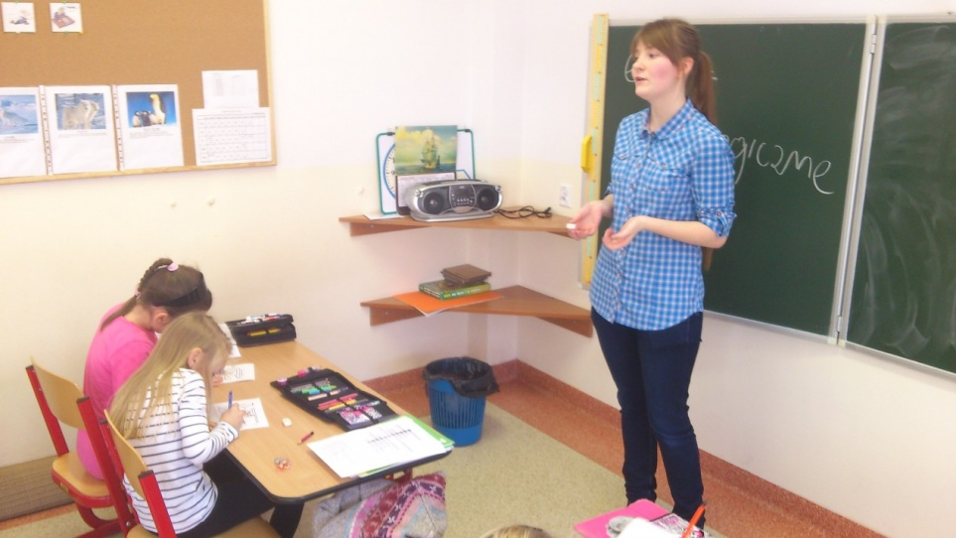
Lekcja z najmłodszymi.
Dbanie o środowisko jest bardzo ważne i powinno być wpajane od najmłodszych lat. Postanowiliśmy więc wybrać się do klasy II, aby przeprowadzić z nimi lekcję o segregacji śmieci i ekożywności. Jak się okazało, nasi najmłodsi byli świetnie przygotowani i z drobną pomocą doskonale poradzili sobie z łamigłówkami i segregacją odpadów.

Slide 14
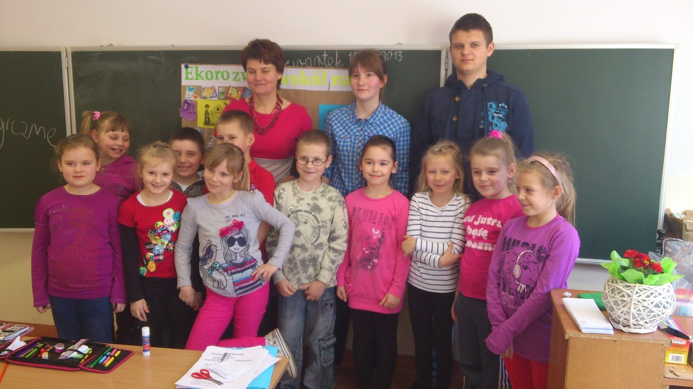
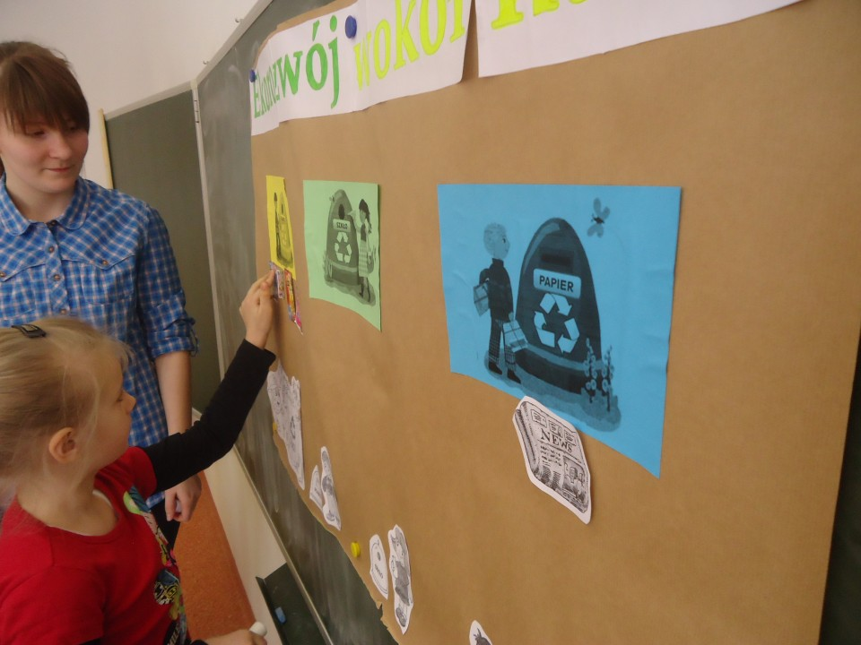
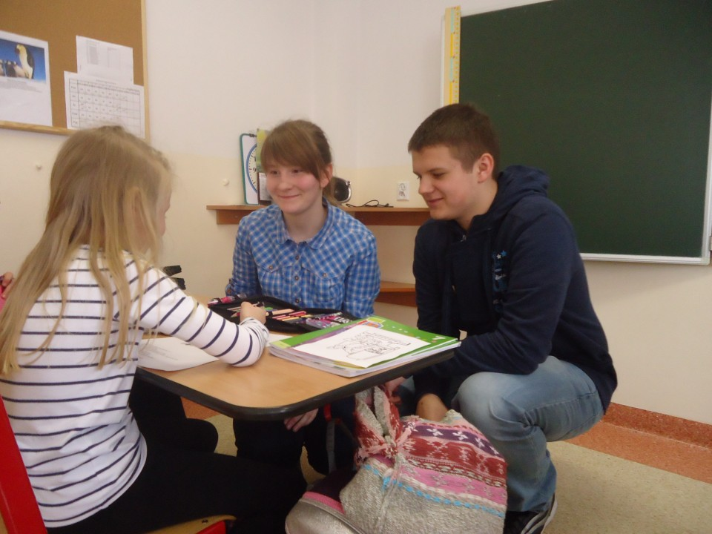
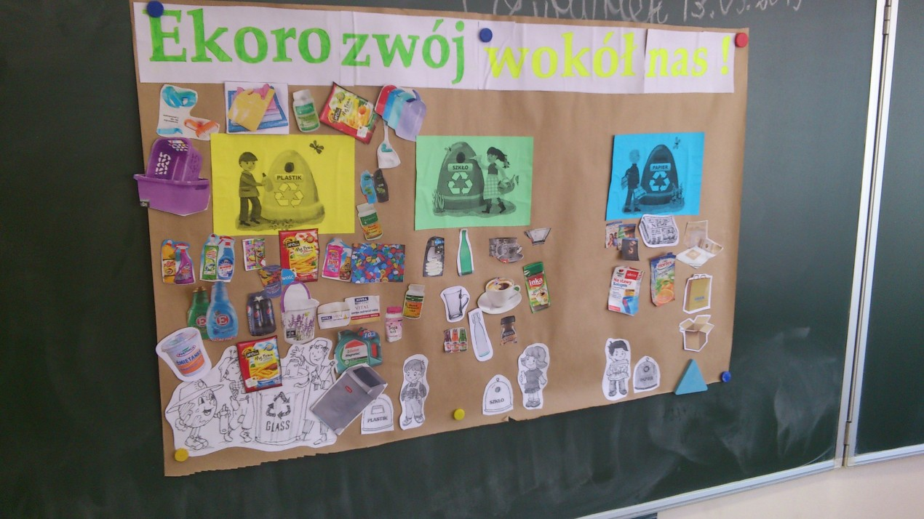
Lekcja c.d.

Slide 15

Fast food kontra zwykła kanapka- Jak długo nadają się do spożycia?
Źródło: http://kefir2010.wordpress.com/2013/03/10/smieciarskie-zarcie-szok-ta-zywnosc-nie-psuje-sie-przez-lata-video/

Slide 16
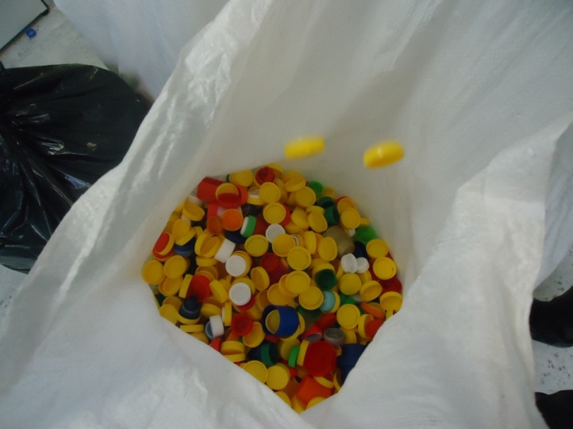
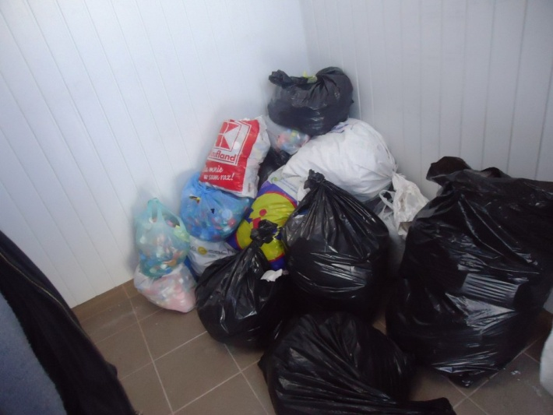
Akcja ,,Nakrętka”.
Nie wszystkie śmieci warto wyrzucać. Dowodem tego jest właśnie akcja nakrętka. Nasza szkoła już od kilku lat uczestniczy w tej akcji, pomagając przy tym niepełnosprawnym.

Slide 17

Podziękowanie za pomoc w zbiórce plastikowych nakrętek dla Zespołu Szkół w Kamienicy Królewskiej.

Slide 18
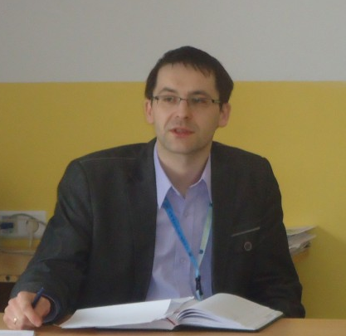
Rozmowa z Panem Mariuszem Laska, na temat ekologii i ochrony środowiska w naszej gminie.
Korzystając z wizyty Pana Mariusza Laski inspektora ds. Ochrony Środowiska w sierakowickim Urzędzie Gminy, zadaliśmy Panu Mariuszowi pytanie:
Czy w naszej gminie są producenci ekologicznej żywności i czy są w jakiś sposób dofinansowywani?
Tak, w naszej gminie znajdują się 2-3 gospodarstwa produkujące ekologiczną żywność. Są one dofinansowywane ze środków Agencji Restrukturyzacji i Modernizacji Rolnictwa.

Slide 19
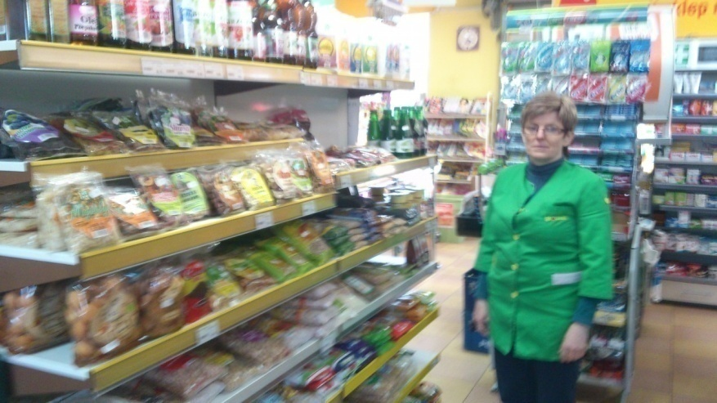
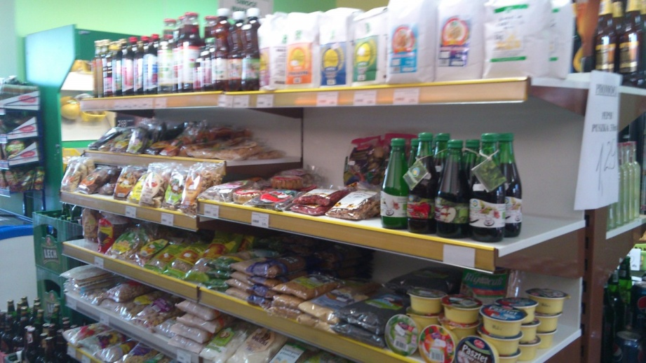
Wywiad z Panią Reginą Lejk, sprzedawczynią w sklepie ,,Groszek”
1.Czy klienci przychodzą do sklepu
z listami zakupów?
-Nie, ludzie nie robią list zakupów.
Czasem zdarzają się mężczyźni z
kartkami, ale to też już rzadkość.
2.Czy klienci przynoszą własne
torby na zakupy?
-Tak, ok. 50% klientów przynosi
własne torby.
3.Czy eko żywność jest
popularna, jeśli tak dlaczego?
Tak, coraz więcej osób decyduje
się na taką żywność, ponieważ jest
ona zdrowsza i smaczniejsza.

Slide 20
Co uczniowie naszej szkoły sądzą o eko produktach?
Zadaliśmy naszym kolegom i koleżankom
pytanie:
Co sądzisz o ekologii?
Oto odpowiedzi:
Ekologia ratuje nam życie!
Eko żywność jest lepsza i smaczniejsza!
Każdy powinien dbać o środowisko, bo każdy w nim żyje!
Nie dajmy się truć, bądźmy eko!

Slide 21
Debata
Dnia 20 marca 2013r. w naszej szkole przeprowadziliśmy debatę na temat: Ekorozwój naszej okolicy – zakupy. Na debatę zaprosiliśmy panią dyrektor Zespołu Szkół w Kamienicy Królewskiej Hannę Subkowską – Wójcik, szkolną panią pedagog Iwonę Koszałka – Arent, pracowników obsługi, nauczycielkę Grażynę Dawidowską oraz panią Annę Figura, przedstawicielkę okolicznej sieci sklepów ,,abc”, uczniów klasy III gimnazjum i klasy VI. Wszyscy chętnie zabierali głos na debacie, przedstawiali nam swoje poglądy, z chęcią ocenili nasze pomysły i z przyjemnością brali udział w przygotowanych przez nas zadaniach.

Slide 22
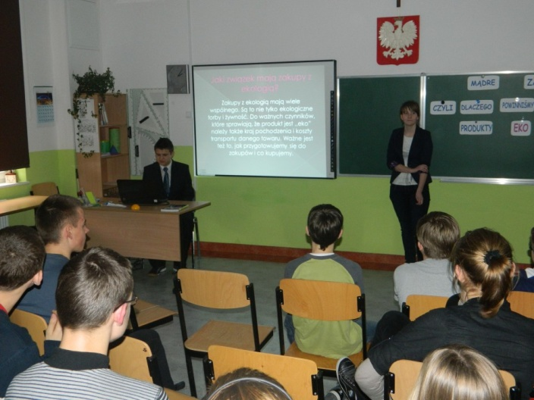
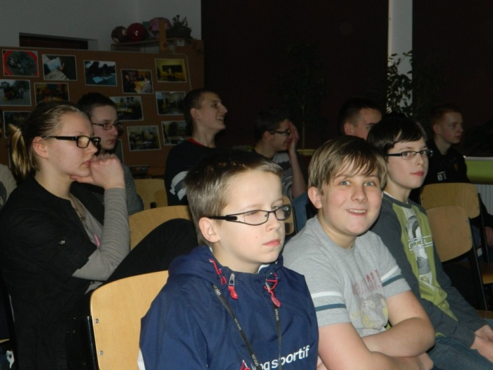
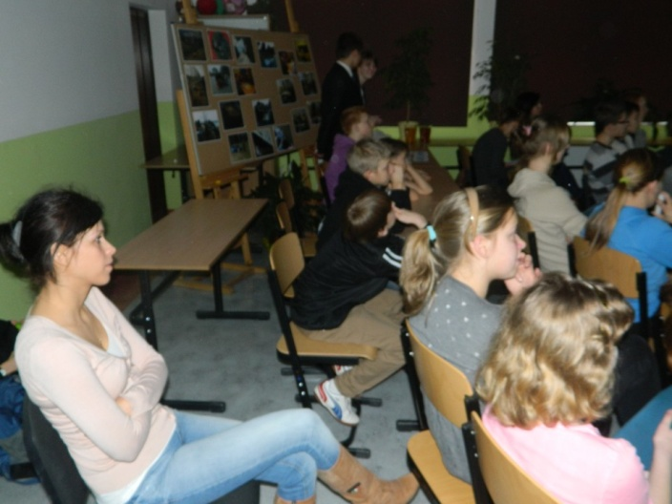

Slide 23
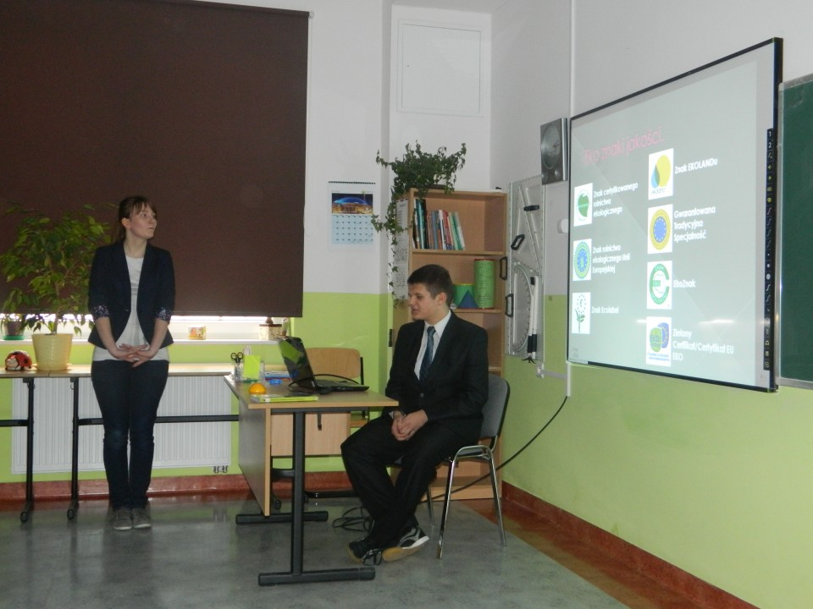
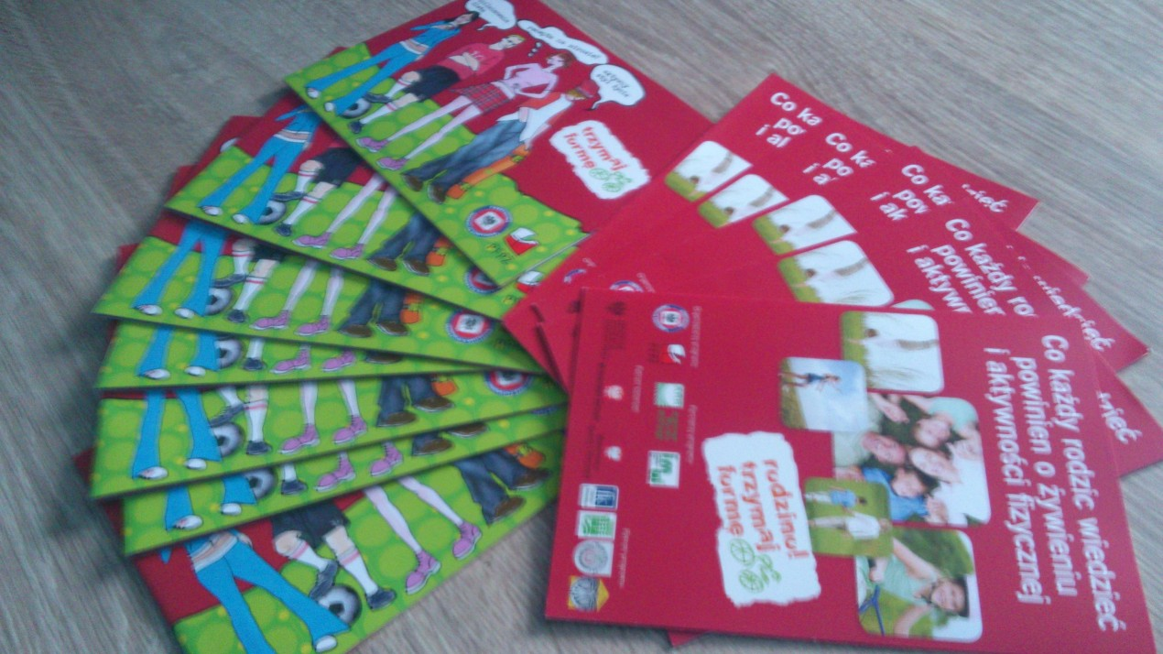

Slide 24
Koniec
Wykonali:
Robert Wenta
Adriana Neumiler

